Slide 1

T0311班 腾讯微博online项目组
小组成员：
鲍建强、周洪、蔡云龙、张云洁、丁晶华、王威童

Slide 2
项目背景
项目背景
一、腾讯微博online第三方应用是基于腾讯微博开放API开发的IOS平台腾讯微博应用。
二、在接口权限允许下高仿腾讯微博移动应用的基本功能。
三、同时，利用腾讯五亿用户基础，实现最大的用户接入。
Notes:
2

Slide 3
项目简介
应用共有4个界面，分别是主页、消息、广场、资料界面。
一、主页默认显示当前用户及所关注用户的最新微博，通过切换可转到相互收听、QQ好友等信息；
二、消息页面默认显示@当前用户的最新微博，通过切换可转到认证用户、收件箱等信息页面；
三、广场页面实现搜索、固定常用关键词搜索、吹一吹等功能；
四、资料页面显示当前登陆用户信息，实现微相册、广播、收听、换肤等功能；
Notes:
3

Slide 4
项目时间安排
2013.07.5~2013.07.10
研究腾讯微博API、确定项目内容
2013.07.10~2013.07.12
理清项目框架的层次关系，并搭建出框架雏形，分配小组 成员职责。
2013.07.13~2013.07.25
小组成员各自功能模块的实现及美化
2013.07.25~2013.07.27
各模块界面之间整合及界面优化
2013.07.28~2013. 07.29
项目测试，并修改BUG

Slide 5
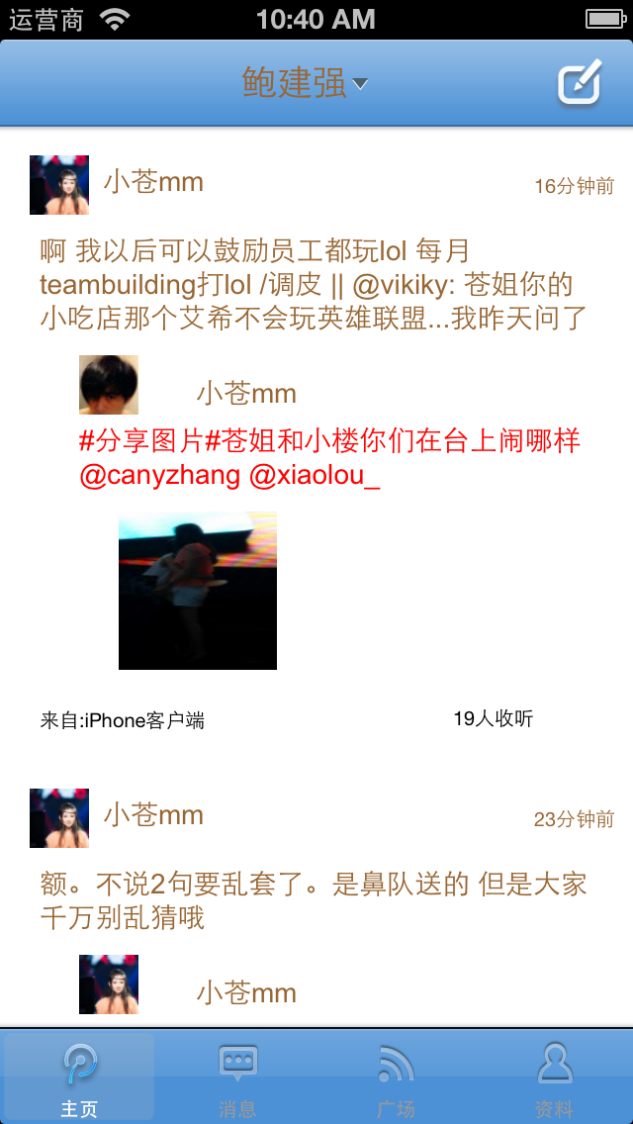
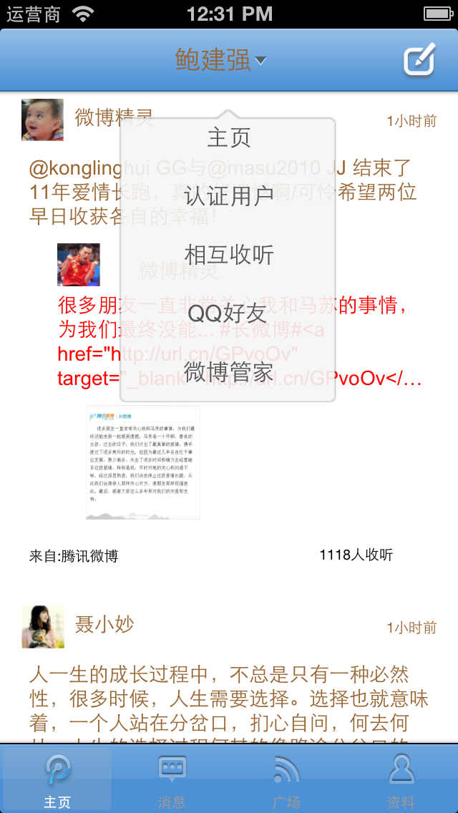
页面展示－主页

Slide 6
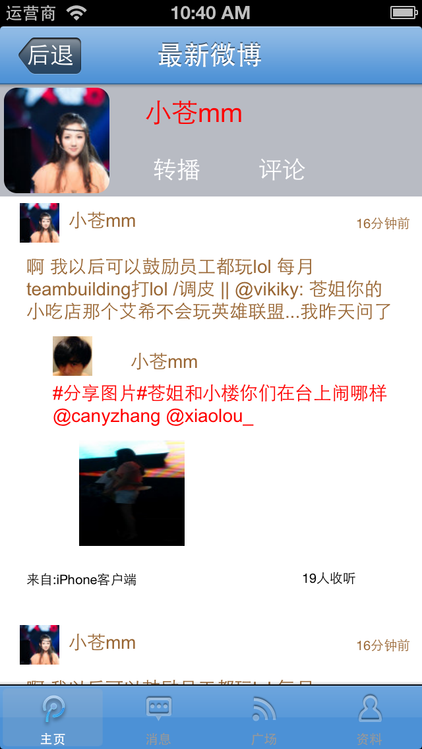
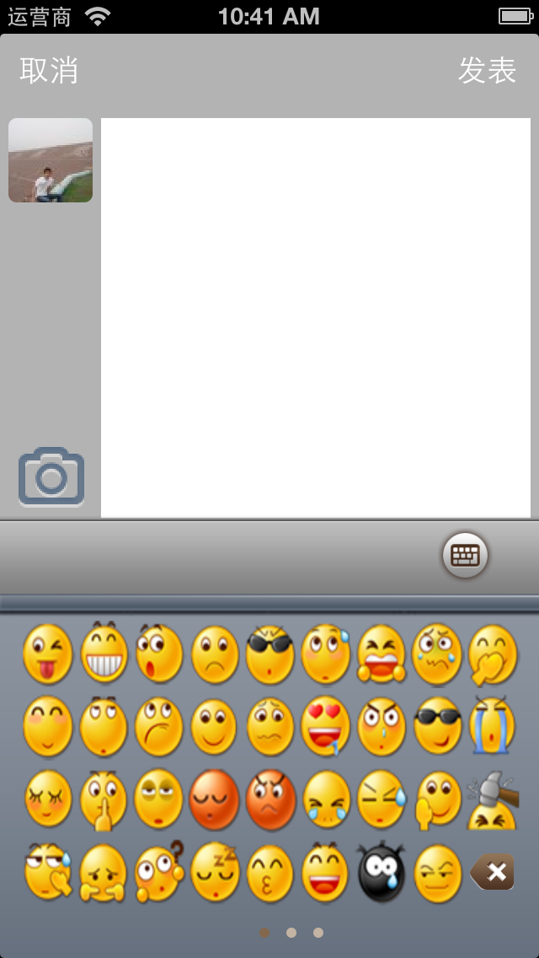
页面展示－主页

Slide 7
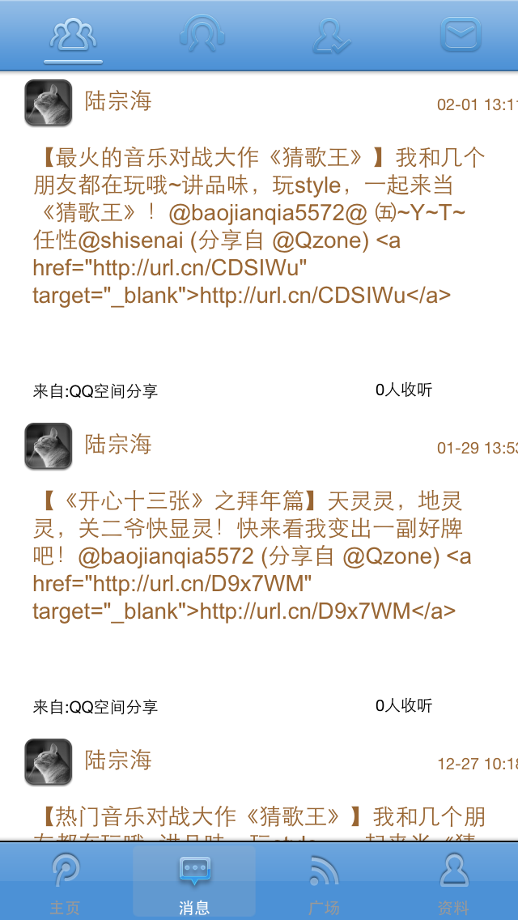
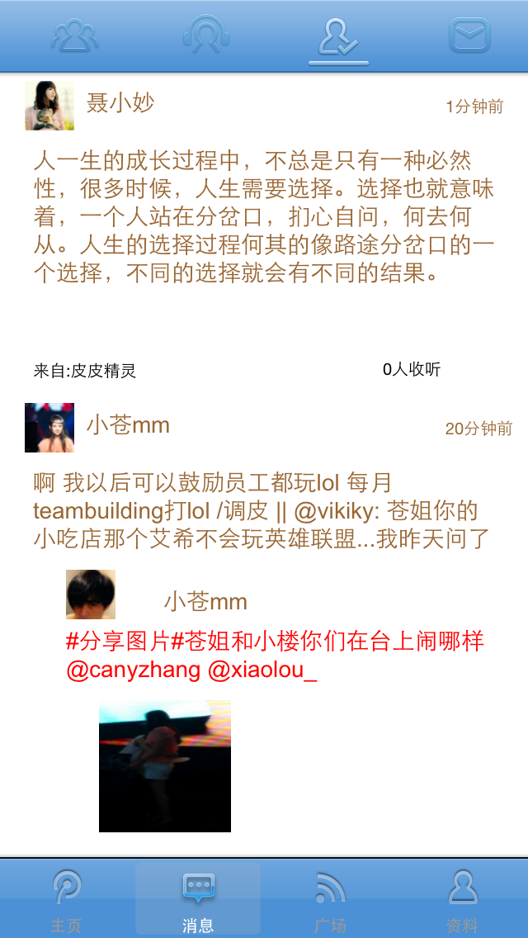
页面展示－消息

Slide 8
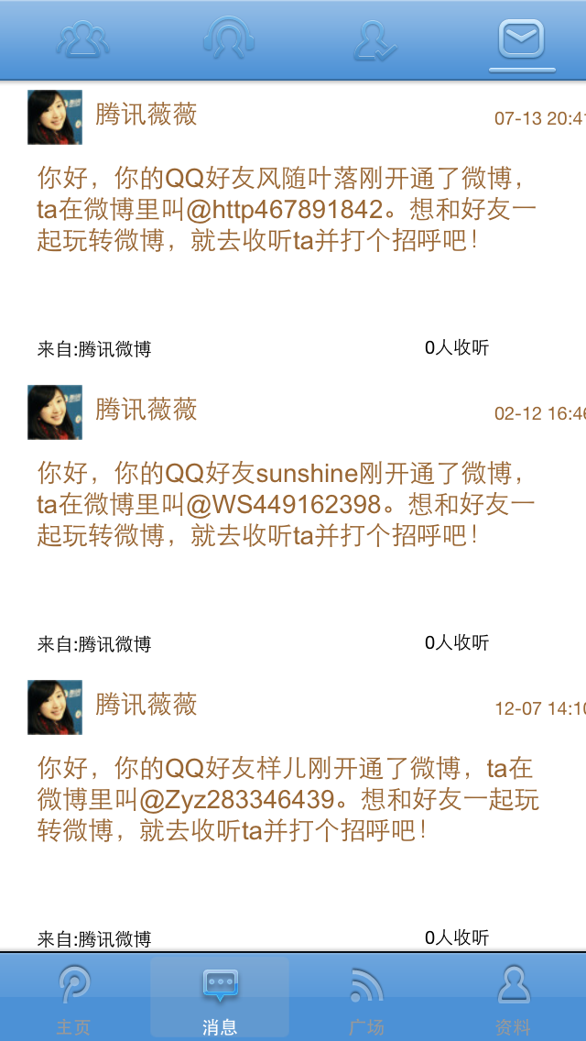
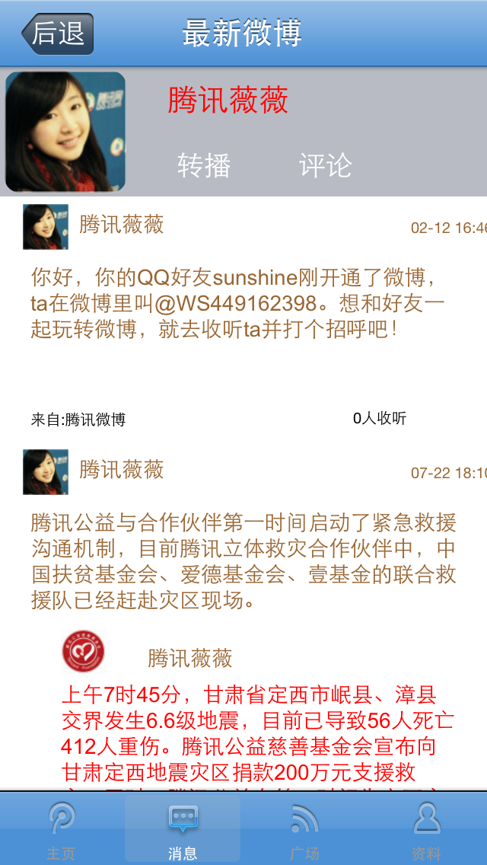
页面展示－消息

Slide 9
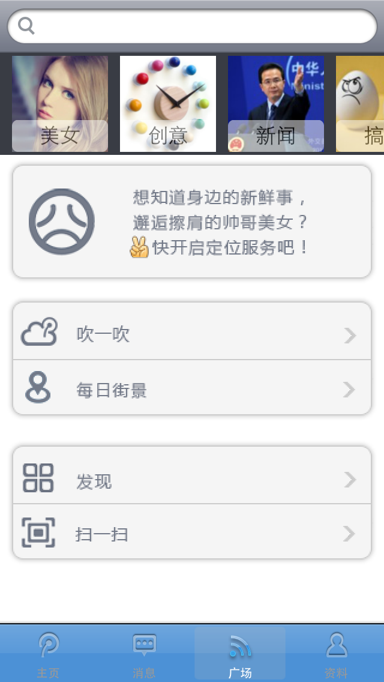
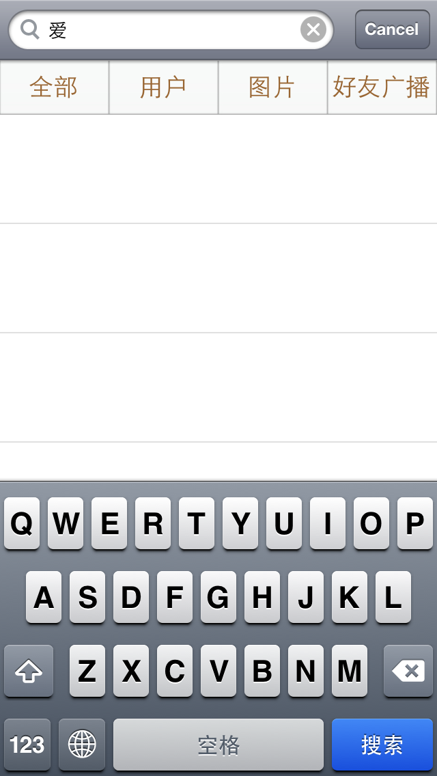
页面展示－广场

Slide 10


页面展示－广场

Slide 11
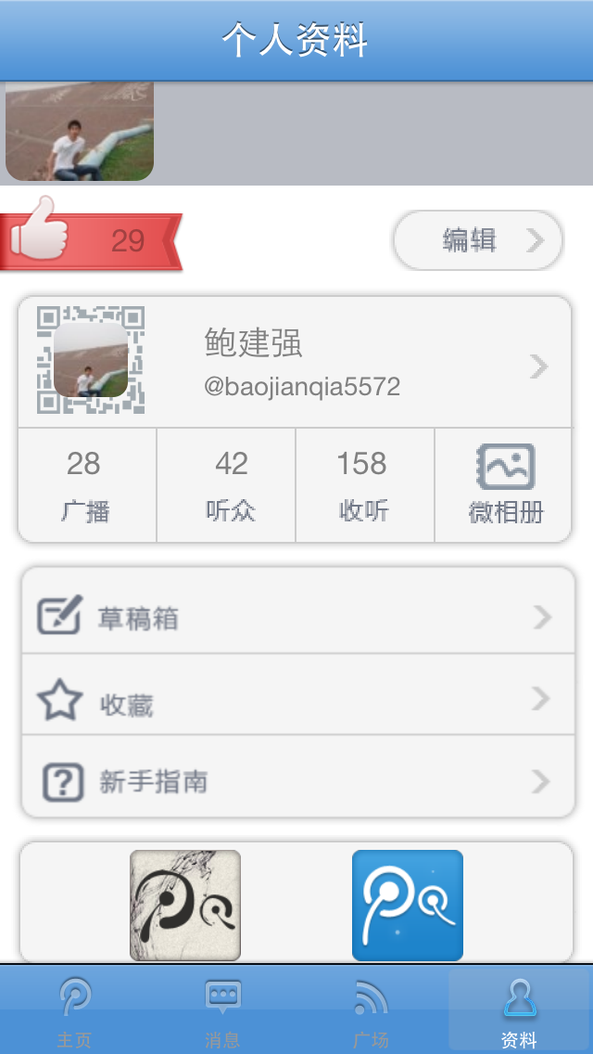
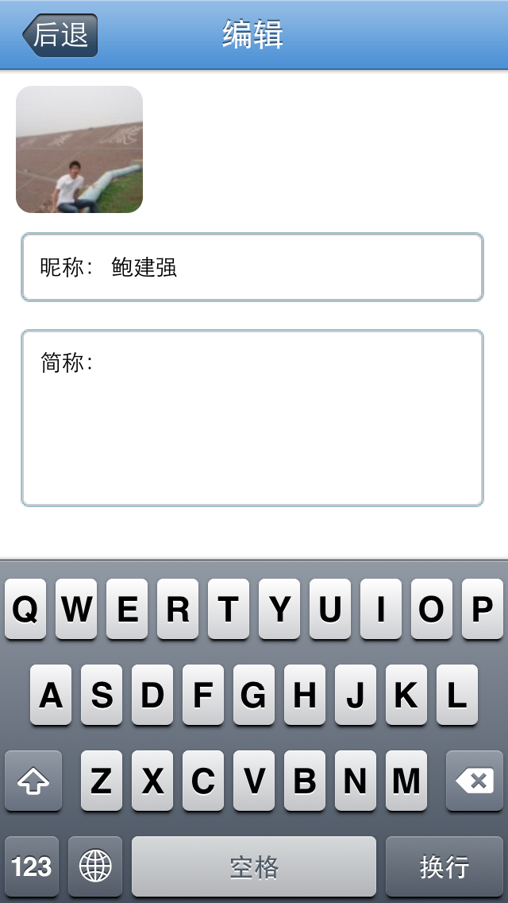
页面展示－资料

Slide 12
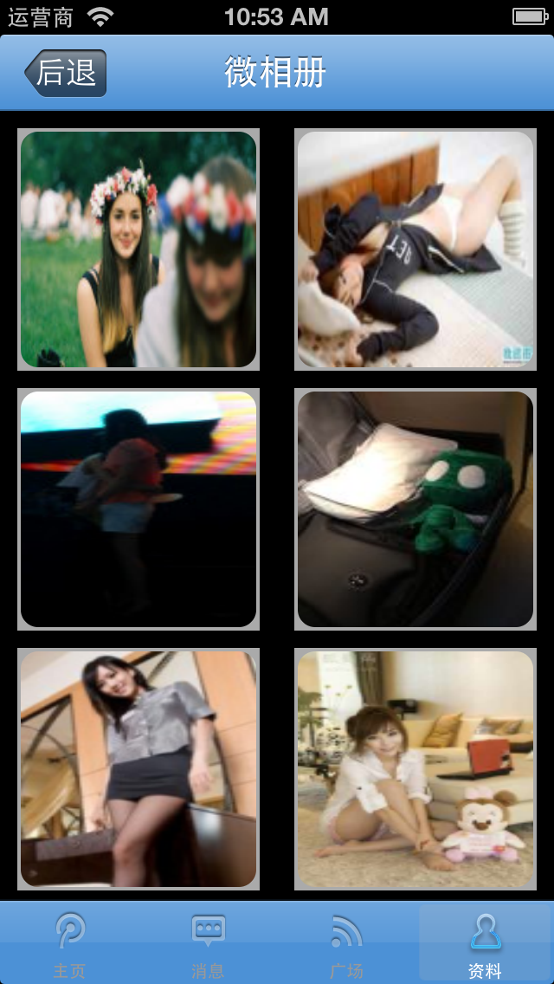
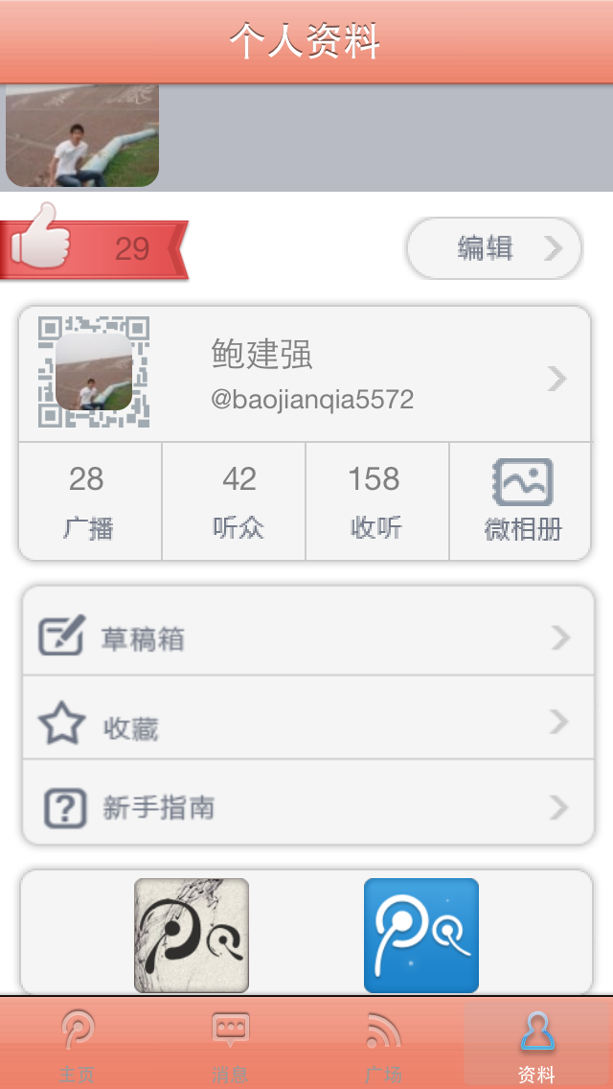
页面展示－资料

Slide 13
答辩顺序及内容
鲍建强：主页界面功能实现
张云洁：消息界面功能实现
蔡云龙：广场界面功能实现
周 洪：资料界面功能实现
王威童：UI界面设计
丁晶华：项目各个功能的测试

Slide 14
项目总结
总结：
经过长达一个月开发项目，付出了许多的辛劳，也学习到很多未曾接触到的知识，关键是学会了如何独立的去学习，去处理问题的方法。问题的及时处理是很有必要的一件事，团队间的和谐分工也相当重要，好的团队协作，能很有效的提高效率。

Slide 15
谢 谢

